Slide 1
CS1103 PROGRAMACIÓN ORIENTADA A OBJETOS II
Unidad 3: Herencia y Polimorfismo
http://bit.ly/2IUVCjU
Profesor: Estanislao Contreras
Rubén Rivas

Slide 2
Logro de la sesión:
Al finalizar la sesión, los alumnos podrán entender el concepto de Herencia y Polimorfismo y los mecanismos para implementarlo en C++.

Slide 3
Contenido:
Herencia
Herencia Múltiple
Funciones Virtuales
Clases Abstractas
Polimorfismo

Slide 4
1. Herencia

Slide 5
Definición
La herencia de clases permite evitar la redundancia.
Una subclase también llamada: clase derivada o clase hija hereda características de una superclase también llamada: clase base o clase padre.
La subclase hereda todos los miembros: atributos y métodos de la superclase.

Slide 6
Definición
La subclase definirá su (s) propio (s) constructor (es).
La subclase puede definir miembros adicionales (atributos o métodos).
La sintaxis para la herencia de clases es la siguiente:
class SubClassName : nivel-acceso-herencia SuperClassName
{
... };

Slide 7
Jerarquía de Clases
Las clases se pueden organizar como una jerarquía de clases.
Las clases más generales se definirán en las jerarquías superiores.
Las clases más específicas se definirán en las jerarquías inferiores.

Slide 8
Nivel de Acceso de Herencia
Especifica el tipo de herencia: pública, privada o protegida.
El más comúnmente utilizado es la herencia pública.
En este caso, los miembros heredados en la subclase tienen la misma visibilidad que la superclase.

Slide 9
Especificador de Acceso de Herencia …continua
El tipo de herencia: privada y protegida (no son muy usadas)
Permite restringir aún más el acceso de los miembros heredados (igual o inferior al acceso en la superclase).
En herencia protegida, los miembros públicos y protegidos en la clase base se convierten en miembros protegidos en la clase derivada.
En la herencia privada, los miembros públicos y protegidos en la clase base se convierten en miembros privados en la clase derivada.
Nota: los miembros privados de la superclase no se pueden acceder directamente en la subclase; mientras que los miembros protegidos se pueden acceder directamente.

Slide 10
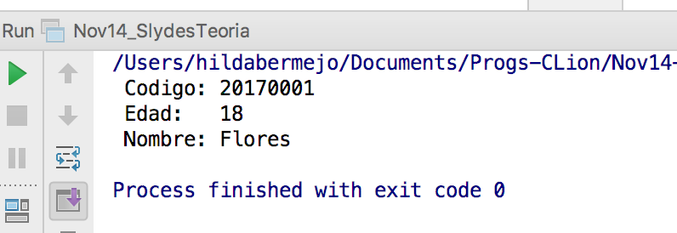
persona.h
persona.cpp
#include <string>
class CPersona { private: int edad; string nombre; public: int getEdad(){ return edad;} void setEdad(int aEdad)
{ edad = aEdad;} string getNombre()
{ return nombre;} void setNombre(string aNombre) { nombre = aNombre; }
void imprime() ;
};
#include <iostream.h>
#include “persona.h” using namespace std;
void CPersona::imprime()
{ cout<<" Edad: "<< edad <<endl; cout<<" Nombre: "<< nombre <<endl; }
#include “util.h”
void imprime(string txt)
{ cout << txt << endl; }
main.cpp
alumno.cpp
#include <iostream>
#include <string>
#include "alumno.h”
int main()
{ Alumno juan; juan.setEdad(18); juan.setNombre("Flores"); juan.setCodigo("20170001"); juan.imprime();
juan.CPersona::imprime();
imprime(“test”); }|
#include <iostream.h>
#include “alumno.h” using namespace std;
void CAlumno::imprime() { cout<<" Codigo: "<< codigo <<endl;
// imprime(); // lamada recursiva
CPersona::imprime();
//Invoca a la Clase Base
::imprime(“test”); }
alumno.h
#include <string>
#include “persona.h” class CAlumno: public CPersona
{ private: string codigo; public: string getCodigo()
{ return codigo; } void setCodigo(string aCodigo) { codigo = aCodigo; } void imprime();
};

Slide 11
Herencia: Constructores
Cuando la subclase construye su instancia, primero debe construir un objeto de la superclase, del cual heredó.
Para inicializar los miembros heredados, el constructor de la subclase invoca al constructor de la superclase, que es público, en la lista de inicializadores de miembros.
Es necesario utilizar la lista de inicializadores (: Persona (edad)…) para invocar al constructor de la superclase Persona para inicializar la superclase, antes de inicializar la subclase. Los atributos del objeto sólo se pueden inicializar mediante la lista de inicializadores de los atributos.

Slide 12
Herencia: Constructores …continua
Si no se invocó explícitamente al constructor de la superclase, el compilador invocará implícitamente al constructor por defecto de la superclase para construir un objeto de superclase.
Para utilizar los miembros de la superclase, utilice el operador de resolución de ámbito en la forma de:
SuperclassName::memberName
// ejemplos: Persona::imprime(); Persona::getEdad();

Slide 13
2. Herencia Múltiple

Slide 14
Herencia Múltiple
Una Clase puede derivar de más de una clase Base.
Este proceso se conoce como derivación múltiple.
Un objeto de una clase con herencia múltiple, heredará los datos y funciones de todas las clases base.
Sintaxis:
class <clase_derivada> : [public|private] <base1> [,[public|private] <base2> { ... };

Slide 15
Herencia Múltiple: Ambigüedad
En caso exista una función con el mismo nombre en las clases base, la ambigüedad se puede solucionar de dos maneras:

Slide 16
Herencia Múltiple: Ambigüedad
Referenciando a la clase Base para invocar al método.
// La función imprime esta implementado en ClaseA y ClaseB
class ClaseC : public ClaseA, public ClaseB {};
...
int main() {
ClaseC heredero;
// La sentencia: heredero.imprime();
// Produce error de compilación por ambigüedad.
heredero.ClaseA::imprime();
}

Slide 17
Herencia Múltiple: Ambigüedad ...continua
b. Sobre escribiendo la función ambigua en la clase derivada.
// La función imprime esta implementado en ClaseA y ClaseB
class ClaseC : public ClaseA, public ClaseB {
public:
void imprime(){cout<<"Sobreescribiendo la funcion"<<endl;}
};
...
int main() {
ClaseC heredero;
heredero.imprime();
}

Slide 18
3. Funciones Virtuales

Slide 19
Funciones Virtuales
El uso de la palabra clave virtual en una función de superclase hace que la función sea virtual para la superclase, así como a TODAS sus subclases.
Si se invoca una función virtual con un puntero (o referencia), el programa utiliza el método definido para el tipo de objeto en lugar del tipo de puntero. Esto se denomina vinculación dinámica o vinculación tardía, en contraste con la vinculación estática durante el tiempo de compilación.

Slide 20
Funciones Virtuales …continua
El Constructor no puede ser virtual, porque no se hereda. La subclase define su propio constructor, que invoca al constructor de superclase para inicializar los miembros de datos heredados.
El Destructor debe ser declarado virtual, si se va a utilizar una clase como una superclase, de modo que se invoque el destructor de objeto apropiado para liberar la memoria asignada dinámicamente en la subclase, si la hay.

Slide 21
Funciones Virtuales …continua
Los funciones amigas (friend) no pueden ser virtuales, ya que las funciones amigas no son miembros de la clase y no son heredados.
Si se sobreescribe (override) la función en la subclase, la función sobre-escrita debe tener la misma lista de parámetros que la versión de la superclase, si no se considera como una sobrecarga.
Se recomienda que las funciones a sobreescribir en la subclase sean declaradas como virtual en la superclase.

Slide 22
4. Clases Abstractas

Slide 23
Funciones Virtuales Puras
Una función virtual pura normalmente no tiene cuerpo de implementación.
La implementación se deja a la subclase.
Una función virtual pura se especifica colocando:
" =0 " (denominado especificador puro) en su declaración.
Ejemplo:
//función virtual Pura, será implementada en la subclase virtual double getArea() = 0;

Slide 24
Clase Abstracta
Una clase que contiene una o más funciones virtuales puras se denomina clase abstracta. No se puede instanciar una clase abstracta, porque su definición puede ser incompleta.
La clase abstracta debe ser una superclase. Para utilizar una clase abstracta, es necesario derivar una subclase, sobreescribir e implementar a todas sus funciones virtuales puras. Luego, se procede a crear una instancia de la subclase concreta.
C++ permite la implementación de la función virtual pura. En este caso, el = 0 simplemente hace la clase abstracta. Como resultado, no podrá instanciarla.

Slide 25
5. Polimorfismo

Slide 26
¿Que es el polimorfismo?
Proviene del griego “muchas formas”.
Define una interfaz en común que permite tratar operadores, funciones u objetos de diferentes tipos de forma uniforme.
int x = 10 + 20;
std::string y = “Hola “ + “Juan Perez”;
double z = 10.5 + 8.2;

Slide 27
¿Por qué es útil el polimorfismo?
Define una interfaz común
Mejora la abstracción, simplificación.
Mejor cohesión del código, una sola tarea.
Mejora la reutilización

Slide 28

Generalizar la interface y Especializar la implementación.

Slide 29
Tipos de Polimorfismo
Polimorfismo Ad hoc
Subtipificación (herencia)
Polimorfismo parametrizado (generalización)

Slide 30
Polimorfismo ad-hoc
También conocida como polimorfismo de funciones o Multi-dispatch.
En C++ se implementa por medio de la sobrecarga de:
Funciones/Métodos
Operadores
Existen lenguajes que lo implementan por el multi-método.

Slide 31
Sobrecarga de funciones y operadores en C++
2 o más funciones con el mismo nombre y diferentes parámetros.
Si número de parámetros es igual entonces los tipos deben ser diferentes.
Pueden tener un mismo tipo de valor de retorno.
Se aplica para funciones, métodos, incluso constructor
El destructor no tiene sobrecarga.

Slide 32
Polimorfismo por Sub-tipificación (herencia)
Virtualización de los métodos y la sobre-escritura de los métodos.
Acceso a los objetos sea a través de punteros, usualmente memoria dinámica.
La interface común la define la clase base.
Para reconocer el tipo original de un objeto, C++ provee de un operador de casting (dynamic_cast) que permite reconocerlo.
Generalizar la interface y especializar la implementación.

Slide 33
¿Cómo se logra el polimorfismo sub-tipificado en C++?
Herencia
Punteros y Memoria Dinámica
Sobreescritura de métodos (Virtual Tables)
Dynamic dispatch (Dynamic bind)

Slide 34
Ejemplo
class A {
public:
string f() { return “Ejecuta A”;}
};
class B: A {
public:
string f() { return “Ejecuta B”;}
};
class C: A {
public:
string f() { return “Ejecuta C”;}
};
class D: C {
public:
string f() { return “Ejecuta D”;}
};
class E: C {
public:
string f() { return “Ejecuta F”;}
};
int main()
{
vector<A*> collection;
collection.push_back(new B);
collection.push_back(new C);
collection.push_back(new D);
collection.push_back(new E);
for (auto item: collection) {
cout << item->f() << ‘\n’;
if (dynamic_cast<A*>(item) != 0)
cout << “Clase A” << ‘\n’;
else if (dynamic_cast<B*>(item) != 0)
cout << “Clase B” << ‘\n’;
else if (dynamic_cast<C*>(item) != 0)
cout << “Clase C” << ‘\n’;
else if (dynamic_cast<D*>(item) != 0)
cout << “Clase D” << ‘\n’;
else if (dynamic_cast<E*>(item) != 0)
cout << “Clase E” << ‘\n’;
}
return 0;
}

Slide 35
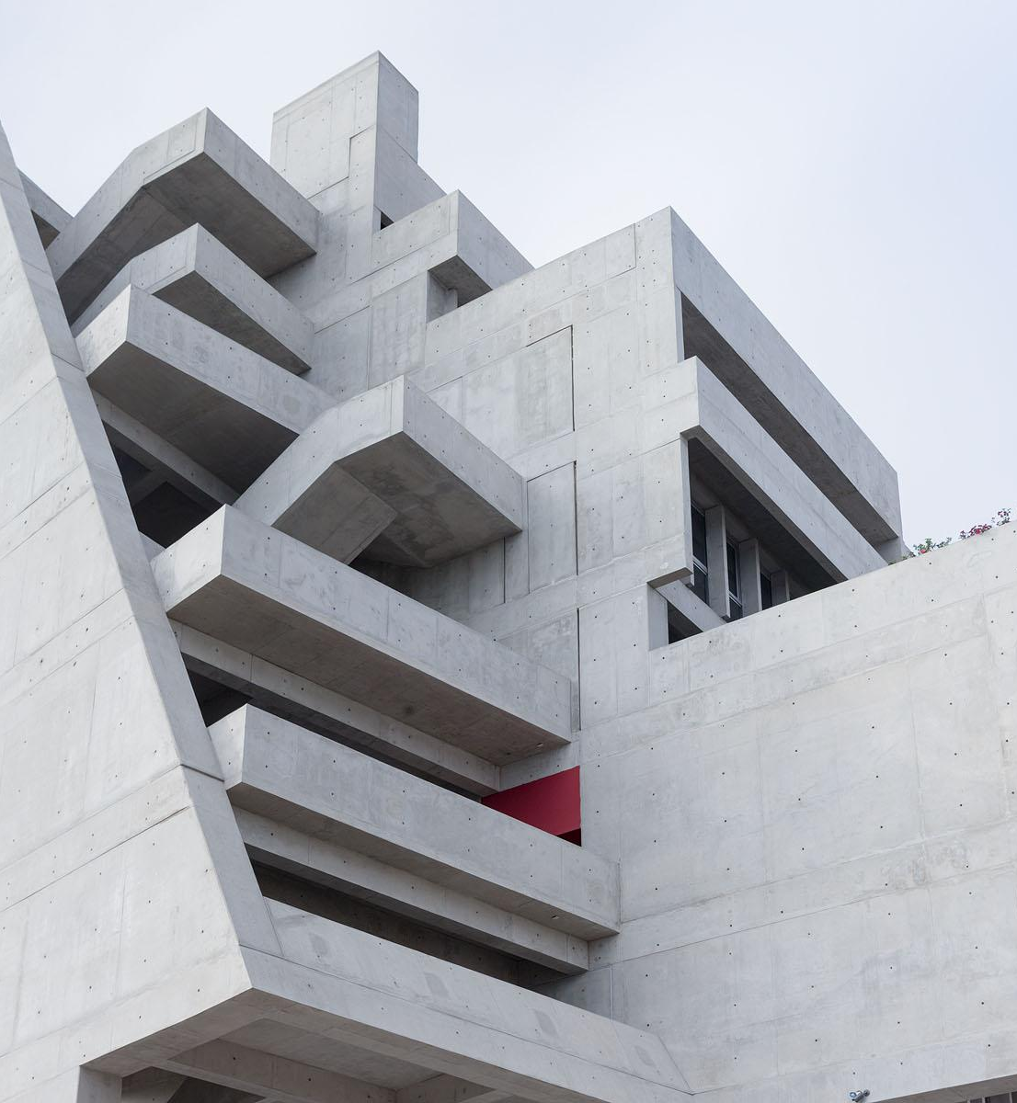
Explorando lo aprendido
¿En qué consiste la herencia de clases?
¿Cómo se hereda de múltiples clases?
¿Cómo se relacionan las clases?
¿Qué es el polimorfismo?
¿Qué ventaja brinda la sobrecarga?
¿Qué es la sobre escritura?
¿Para qué se usa el dynamic_cast?
¿Por qué es útil el polimorfismo?

Slide 36

Bibliografía:
A Tour of C++. Bjarne Stroustrup. 2013
Accelerated C++ Practical Programming by Example. Andrew Koenig and Barbara E. Moo. 2000.
How to think like a computer scientist. Allen B. Downey. 2012.
https://www.technologyreview.es/s/7919/matematicas-fisica-e-ingenieria-son-las-nuevas-puertas-de-entrada-para-trabajar-en-silicon
The Essence of C++. Bjarne Stroustrup. 2014.

